Slide 1
Chapter 06. 다중변수 자료의 탐색

Slide 3
Section 01
산점도

Slide 4
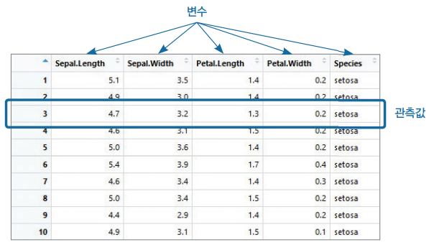
1. 산점도
다중변수 자료(또는 다변량 자료): 변수가 2개 이상인 자료
다중변수 자료는 2차원 형태를 나타내며, 이는 매트릭스나 데이터 프레임에 저장하여 분석
산점도(scatter plot)란 2개의 변수로 구성된 자료의 분포를 알아보는 그래프
그림 6-1 다중변수 자료인 iris 데이터셋

Slide 5
1. 산점도
1. 두 변수 사이의 산점도
mtcars 데이터셋에서 자동차의 중량(wt)과 연비(mpg) 사이의 관계
코드 6-1
wt <-mtcars$wt # 중량 자료
mpg <- mtcars$mpg # 연비 자료
plot(wt, mpg, # 2개 변수(x축, y축)
main="중량-연비 그래프", # 제목
xlab="중량", # x축 레이블
ylab="연비(MPG)", # y축 레이블
col="red", # point의 color
pch=19) # point의 종류

Slide 6
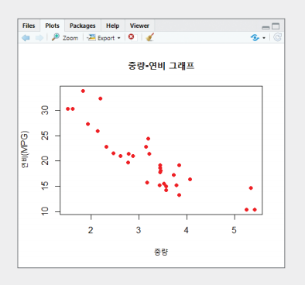
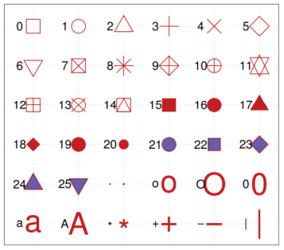
1. 산점도
그림 6-2 pch 값에 따른 점의 모양
중량이 증가할수록 연비는 감소하는 경향을 확인

Slide 7
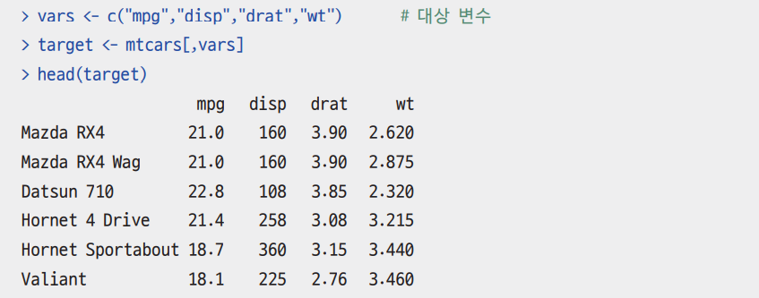
1. 산점도
2. 여러 변수들 간의 산점도
코드 6-2
vars <- c("mpg","disp","drat","wt") # 대상 변수
target <- mtcars[,vars]
head(target)
pairs(target, # 대상 데이터
main="Multi Plots")

Slide 8
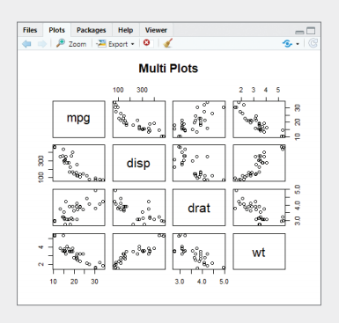
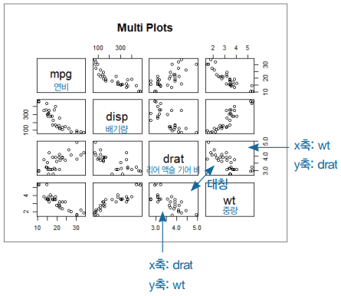
1. 산점도
그림 6-3 다중 산점도의 예

Slide 9
1. 산점도
3. 그룹 정보가 있는 두 변수의 산점도
그룹 정보를 알고 있다면 산점도를 작성 시 각 그룹별 관측값들을 다른 색깔과 점의 모양으로 표시할 수 있음
이렇게 작성된 산점도는 두 변수 간의 관계뿐만 아니라 그룹 간의 관계도 파악할 수 있어서 편리
코드 6-3
iris.2 <- iris[,3:4] # 데이터 준비
point <- as.numeric(iris$Species) # 점의 모양
point # point 내용 출력
color <- c("red","green","blue") # 점의 컬러
plot(iris.2,
main="Iris plot",
pch=c(point),
col=color[point])

Slide 10
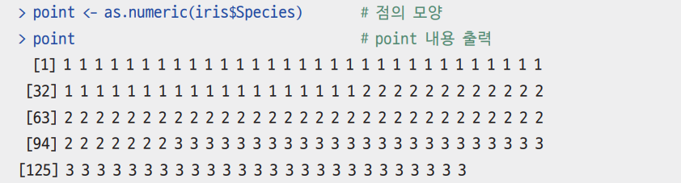
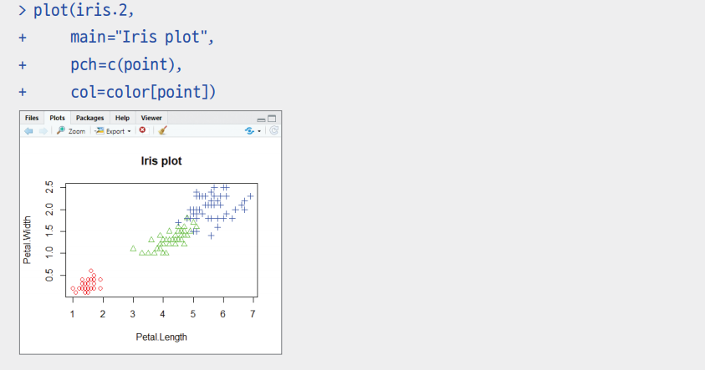
1. 산점도
Petal.Length(꽃잎의 길이)의 길이가 길수록 Petal.Width(꽃잎의 폭)도 커짐
setosa 품종은 다른 두 품종에 비해 꽃잎의 길이와 폭이 확연히 작음
virginica 품종은 다른 두 품종에 비해 꽃잎의 길이와 폭이 제일 큼

Slide 11
Section 02
상관분석

Slide 12
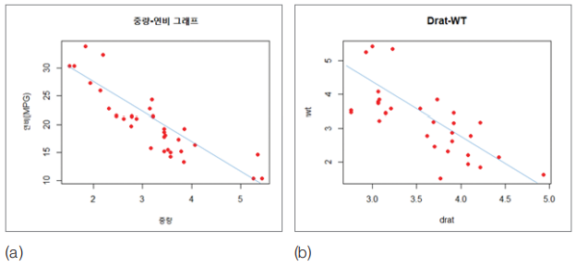
2. 상관분석
1. 상관분석과 상관계수
자동차의 중량이 커지면 연비는 감소하는 추세
추세의 모양이 선(線, line) 모양이어서 중량과 연비는 ‘선형적 관계’에 있다고 표현
선형적 관계라고 해도 강한 선형적 관계가 있고 약한 선형적 관계도 있음
상관분석(correlation analysis) : 얼마나 선형성을 보이는지 수치상으로 나타낼 수 있는 방법
그림 6-4 선형적 관계에 있는 두 변수

Slide 13
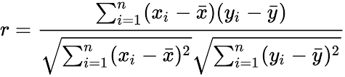
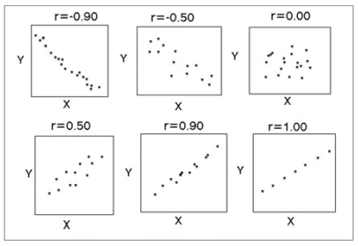
2. 상관분석
피어슨 상관계수(Pearson’s correlation coerricient)
-1 ≤ r ≤ 1
r > 0 : 양의 상관관계(x가 증가하면 y도 증가)
r < 0 : 음의 상관관계(x가 증가하면 y는 감소)
r이 1이나 –1에 가까울수록 x, y의 상관성이 높음
그림 6-5 상관계수값에 따른 관측값들의 분포

Slide 14
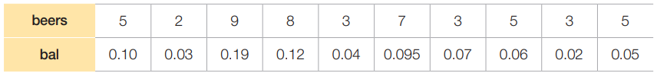
2. 상관분석
2. R을 이용한 상관계수의 계산
음주정도와 혈중알콜농도가 상관성 조사
코드 6-4
beers = c(5,2,9,8,3,7,3,5,3,5) # 자료 입력
bal <- c(0.1,0.03,0.19,0.12,0.04,0.0095,0.07, # 자료 입력
0.06,0.02,0.05)
tbl <- data.frame(beers,bal) # 데이터프레임 생성
tbl
plot(bal~beers,data=tbl) # 산점도
res <- lm(bal~beers,data=tbl) # 회귀식 도출
abline(res) # 회귀선 그리기
cor(beers,bal) # 상관계수 계산

Slide 15
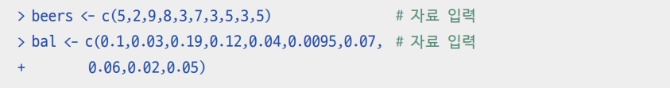
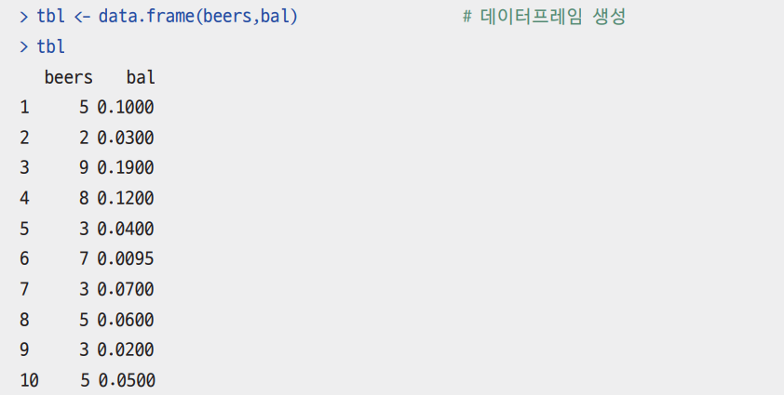
2. 상관분석

Slide 16
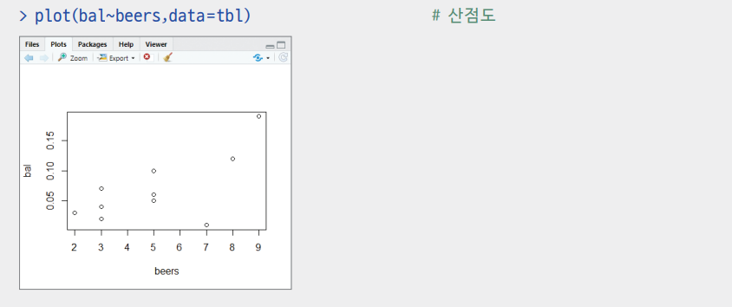
2. 상관분석

Slide 17
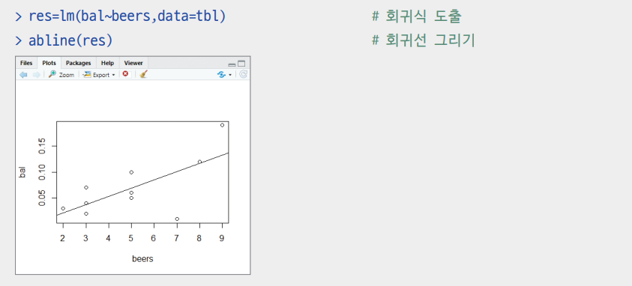
2. 상관분석

Slide 18
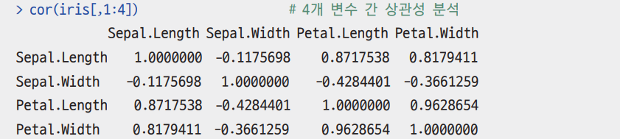
2. 상관분석
코드 6-5
cor(iris[,1:4]) # 4개 변수 간 상관성 분석

Slide 19
Section 03
선그래프

Slide 20
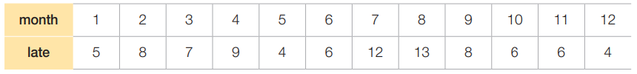

3. 선그래프
1. 선그래프의 작성
코드 6-6
month = 1:12 # 자료 입력
late = c(5,8,7,9,4,6,12,13,8,6,6,4) # 자료 입력
plot(month, # x data
late, # y data
main="지각생 통계", # 제목
type= "l", # 그래프의 종류 선택(알파벳)
lty=1, # 선의 종류(line type) 선택
lwd=1, # 선의 굵기 선택
xlab="Month", # x축 레이블
ylab="Late cnt" # y축 레이블
)

Slide 21
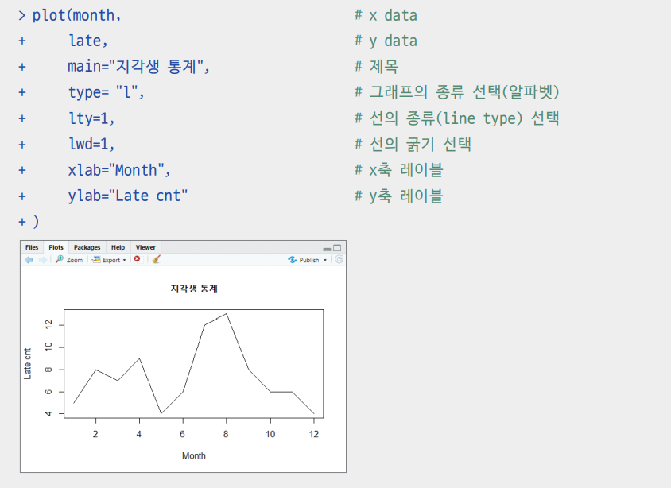
3. 선그래프

Slide 22
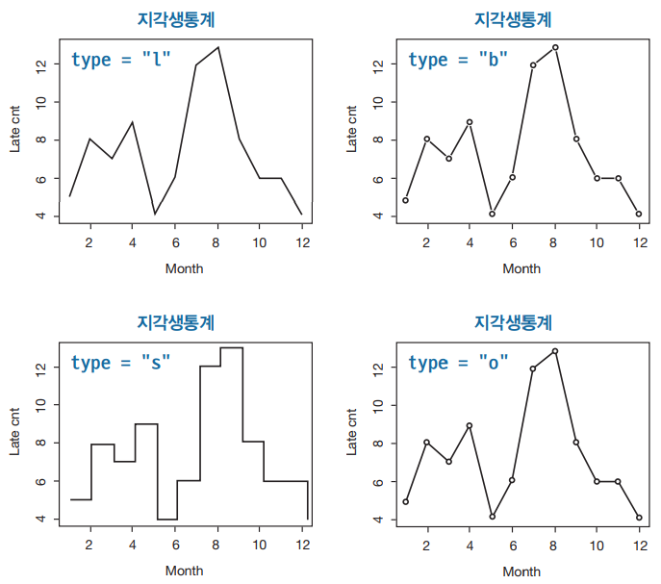
3. 선그래프
그림 6-6 매개변수 타입에 따른 다양한 선그래프

Slide 23
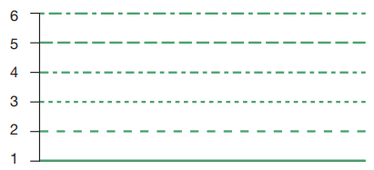
3. 선그래프
그림 6-7 선그래프에서의 선의 종류
다중변수 자료의 변수 중 하나가 연월일과 같이 시간을 나타내는 값을 갖는 경우 x축을 시간 축으로 하여 선그래프를 그리면 시간의 변화에 따른 자료의 증감 추이를 쉽게 확인할 수 있음
시간의 변화에 따라 자료를 수집한 경우, 이를 시계열 자료(times series data)라고 함
선그래프는 시계열 자료의 내용을 파악하는 가장 기본적인 방법

Slide 24
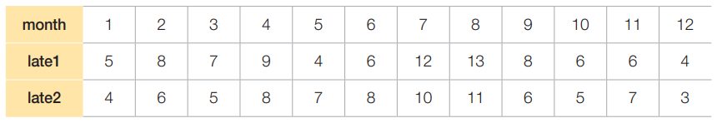
3. 선그래프
2. 복수의 선그래프의 작성
어느 학급의 월별 지각생 통계
코드 6-7
month = 1:12
late1 = c(5,8,7,9,4,6,12,13,8,6,6,4)
late2 = c(4,6,5,8,7,8,10,11,6,5,7,3)
plot(month, # x data
late1, # y data
main="Late Students",
type= "b", # 그래프의 종류 선택(알파벳)
lty=1, # 선의 종류(line type) 선택
col="red", # 선의 색 선택
xlab="Month ", # x축 레이블
ylab="Late cnt", # y축 레이블
ylim=c(1, 15) # y축 값의 (하한, 상한)
)

Slide 25
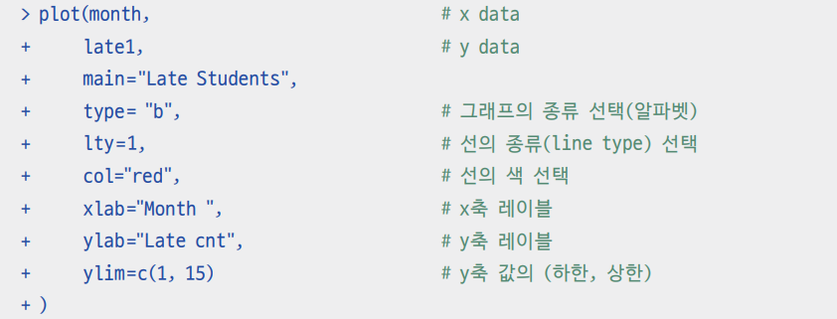
3. 선그래프
lines(month, # x data
late2, # y data
type = "b", # 선의 종류(line type) 선택
col = "blue") # 선의 색 선택

Slide 26
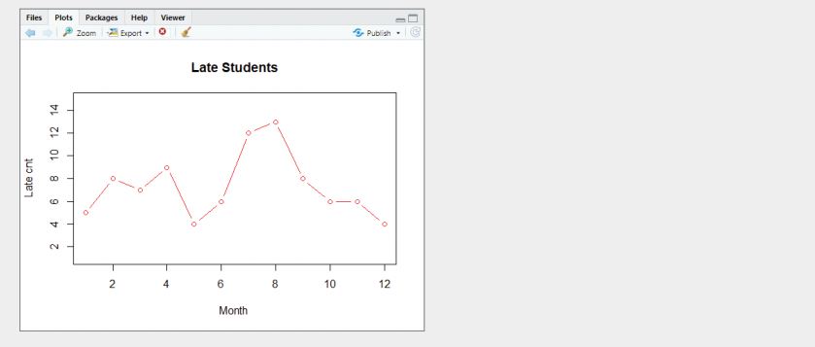
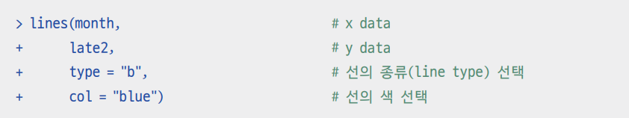
3. 선그래프

Slide 27
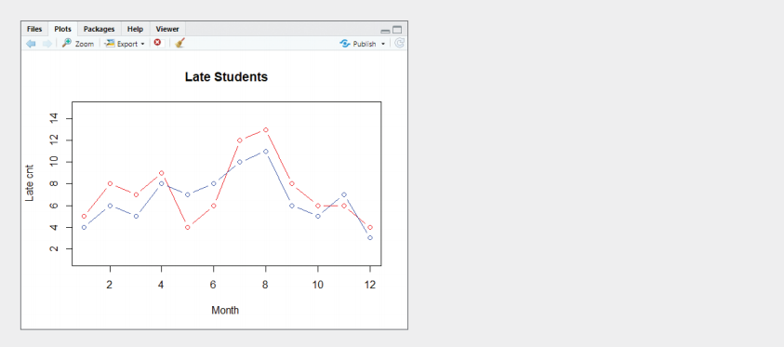
3. 선그래프

Slide 28
Section 04
자료의 탐색 실습

Slide 29
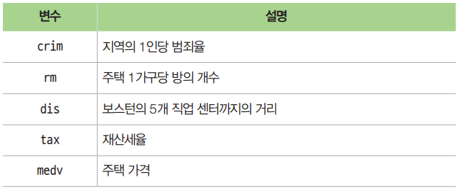
4. 자료의 탐색 실습
1. Boston Housing 데이터셋 소개
미국 보스턴 지역의 주택 가격 정보와 주택 가격에 영향을 미치는 여러 요소들에 대한 정보를 담고 있음
총 14개의 변수로 구성이 되어 있는데, 여기서는 이중에 5개의 변수만 선택하여 분석
mlbench 패키지에서 제공
표 6-1 BostonHousing 데이터셋의 변수 설명

Slide 30
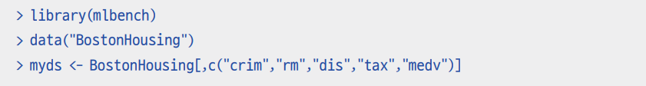
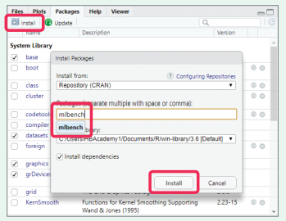
4. 자료의 탐색 실습
2. 탐색적 데이터 분석 과정
1.1 분석 대상 데이터셋 준비
그림 6-8 mlbench 패키지 설치

Slide 31
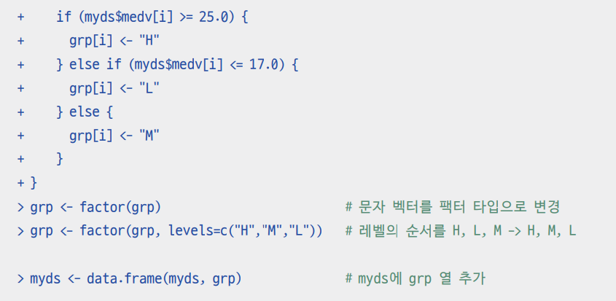
4. 자료의 탐색 실습
1.2 grp 변수 추가
grp는 주택 가격을 상(H), 중(M), 하(L)로 분류한 것으로 25.0 이상이면 상(H), 17.0 이하이면 하(L), 나머지를 중(M)으로 분류

Slide 32
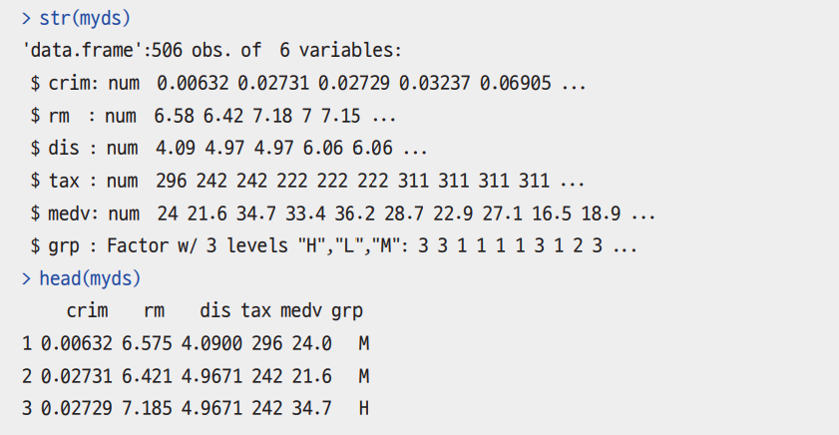
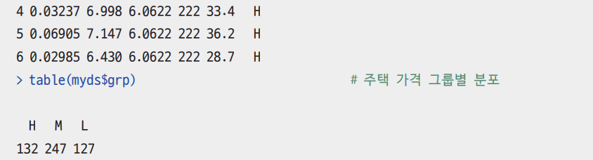
4. 자료의 탐색 실습
1.3 데이터셋의 형태와 기본적인 내용 파악

Slide 33
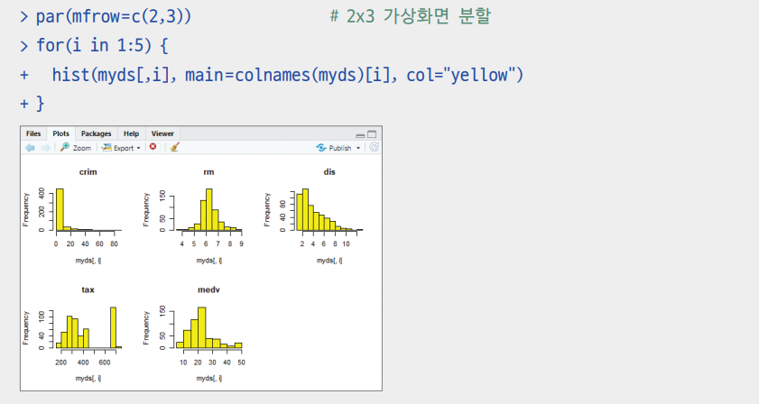
4. 자료의 탐색 실습
1.4 히스토그램에 의한 관측값의 분포 확인
rm, mdev 변수만 종 모양의 정규분포에 가깝고, crim, dis는 관측값들이 한쪽으로 쏠려서 분포
tax는 중간에 관측값이 없는 빈 구간이 존재하는 특징

Slide 34
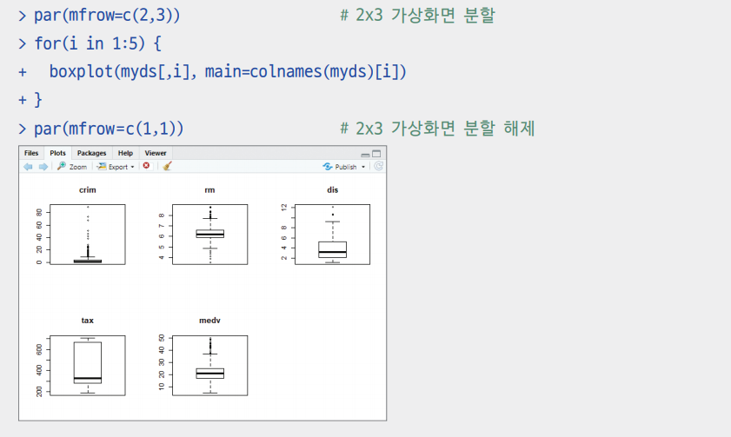
4. 자료의 탐색 실습
1.5 상자그림에 의한 관측값의 분포 확인
1인당 범죄율(crim)은 관측값들이 좁은 지역에 밀집되어 있음(관측값들의 편차가 매우 작음)
재산세율(tax)은 넓게 퍼져 있는 것(관측값들의 편차가 비교적 크다)을 확인

Slide 35
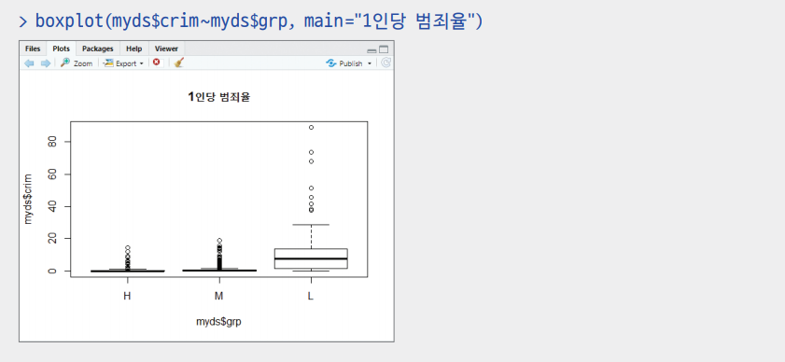
4. 자료의 탐색 실습
1.6 그룹별 관측값 분포의 확인
주택 가격이 높은 지역이나 중간 지역의 범죄율은 낮고, 주택 가격이 낮은 지역의 범죄율이 높게 나타남

Slide 36
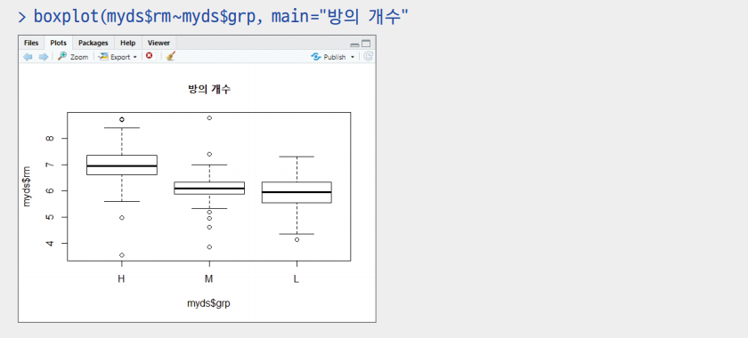
4. 자료의 탐색 실습
1.6 그룹별 관측값 분포의 확인
주택 가격이 높으면 방의 개수도 많다는 것을 알 수 있음
주택 가격이 중간인 지역과 하위인 지역의 방의 개수 평균은 큰 차이가 나지 않음
중간 그룹의 방의 개수가 5.2~6.8 사이로 비교적 균일한 반면 하위그룹의 방의 개수는 4.5~7.2 사이로 넓게 퍼져 있는 것을 알 수 있음

Slide 37
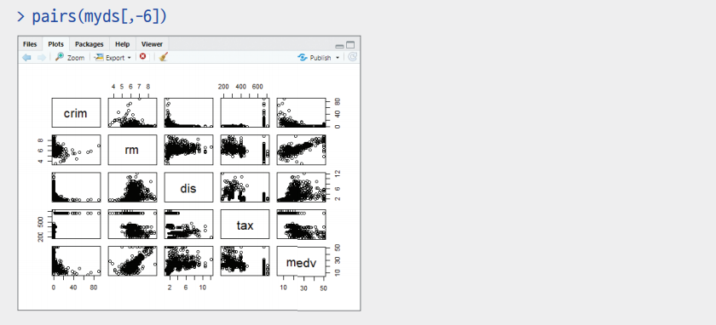
4. 자료의 탐색 실습
1.7 다중 산점도를 통한 변수 간 상관 관계의 확인
medv(주택 가격)과 양의 상관성이 있는 변수는 rm(가구당 방의 개수)
crim(1인당 범죄율)은 주택 가격과 음의 상관성이 있는 것으로 보임

Slide 38
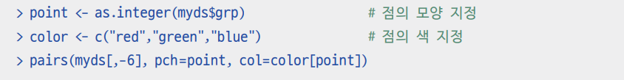
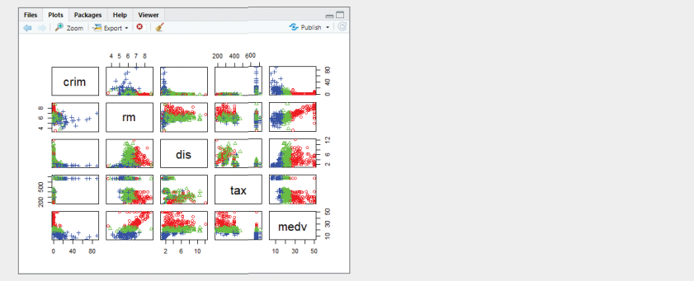
4. 자료의 탐색 실습
1.8 그룹 정보를 포함한 변수 간 상관 관계의 확인
(crim-medv), (rm-medv), (dis-medv), (tax-medv) 산점도에서 그룹별로 분포 위치가 뚜렷하게 구분
주택 가격 중간 그룹(녹색점들)은 상위 그룹(빨간색), 하위 그룹(파란색)에 비해 주택 가격의 변동폭이 좁음

Slide 39
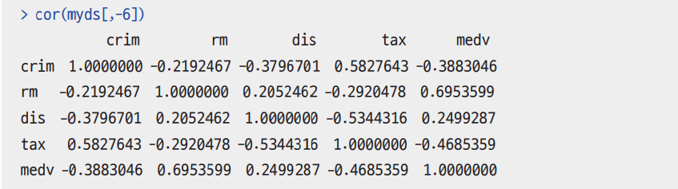
4. 자료의 탐색 실습
1.9 변수 간 상관계수의 확인
코드 6-8
## (1) Prepare Data ----------------------
library(mlbench)
data("BostonHousing")
myds <- BostonHousing[,c("crim","rm","dis","tax","medv")]
## (2) Add new column ----------------------
grp <- c()
for (i in 1:nrow(myds)) { # myds$medv 값에 따라 그룹 분류

Slide 40
4. 자료의 탐색 실습
if (myds$medv[i] >= 25.0) {
grp[i] <- "H"
} else if (myds$medv[i] <= 17.0) {
grp[i] <- "L"
} else {
grp[i] <- "M"
}
}
grp <- factor(grp) # 문자벡터를 팩터 타입으로 변경
grp <- factor(grp, levels=c("H","M","L")) # 레벨의 순서를 H,L,M -> H,M,L
myds <- data.frame(myds, grp) # myds 에 grp 컬럼추가
## (3) Add new column ----------------------
str(myds)
head(myds)
table(myds$grp) # 주택 가격 그룹별 분포

Slide 41
4. 자료의 탐색 실습
## (4) histogram ----------------------
par(mfrow=c(2,3)) # 2x3 가상화면 분할
for(i in 1:5) {
hist(myds[,i], main=colnames(myds)[i], col="yellow")
}
par(mfrow=c(1,1)) # 2x3 가상화면 분할 해제
## (5) boxplot ----------------------
par(mfrow=c(2,3)) # 2x3 가상화면 분할
for(i in 1:5) {
boxplot(myds[,i], main=colnames(myds)[i])
}
par(mfrow=c(1,1)) # 2x3 가상화면 분할 해제
## (6) boxplot by group ------------------
boxplot(myds$crim~myds$grp, main="1인당 범죄율")
boxplot(myds$rm~myds$grp, main="방의 수")
boxplot(myds$dis~myds$grp, main="직업센터까지의 거리")
boxplot(myds$tax~myds$grp, main="제산세")

Slide 42
4. 자료의 탐색 실습
## (7) scatter plot ------------------
pairs(myds[,-6])
## (8) scatter plot with group ------------------
point <- as.integer(myds$grp) # 점의 모양 지정
color <- c("red","green","blue") # 점의 색 지정
pairs(myds[,-6], pch=point, col=color[point])
## (9) correlation coefficient ------------------
cor(myds[,-6])

